Slide 1
CIEN Unity 3D
고주형
2019/10/29

Slide 2
Week 1
- 유니티 소개
- 유니티 설치
- 화면 구성
- 조작 방법
- 간단한 실습
- 씬(Scene)
- 게임 오브젝트(GameObject)
- 컴포넌트(Component)
- 간단한 실습
- 스크립트(Script)

Slide 3
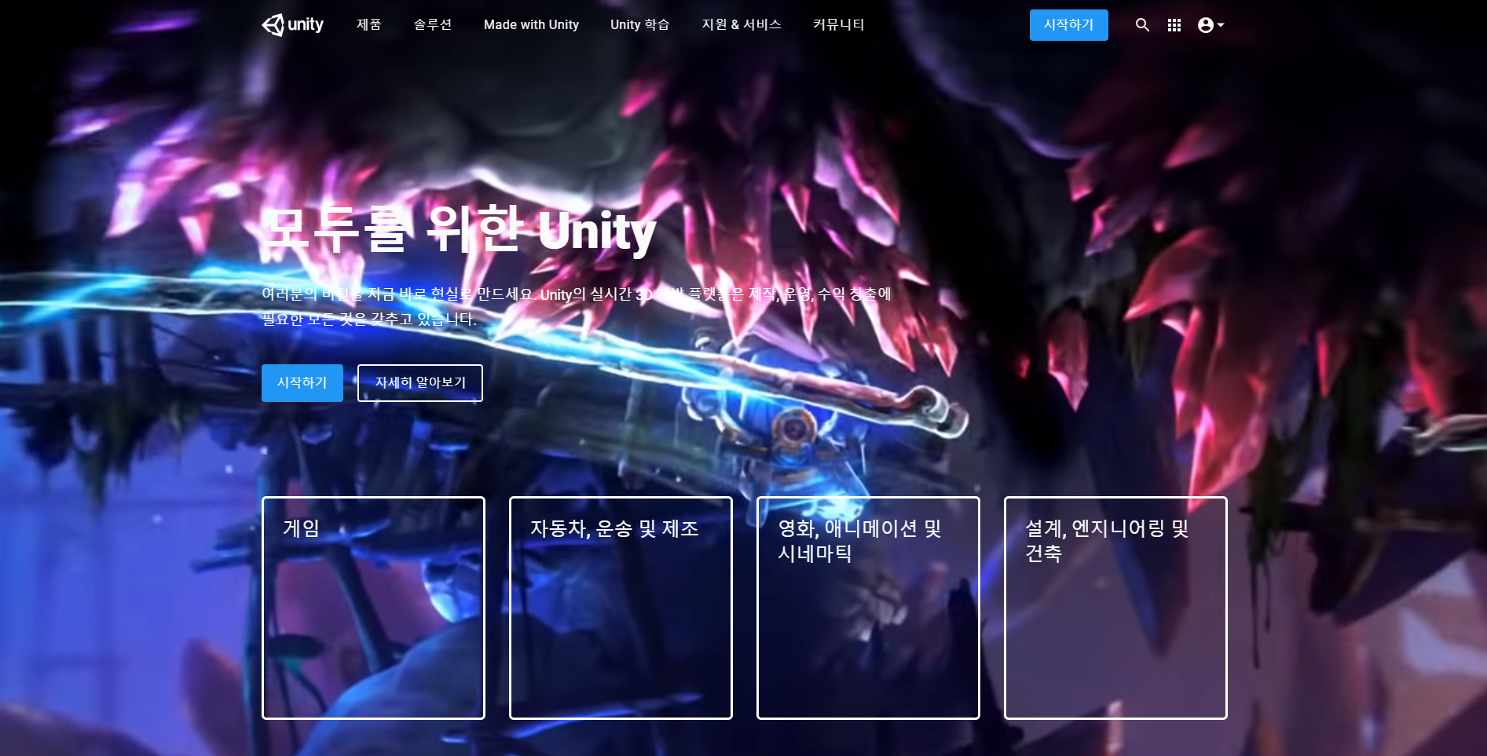

Slide 4
유니티로 할 수 있는 것
Everything

Slide 5
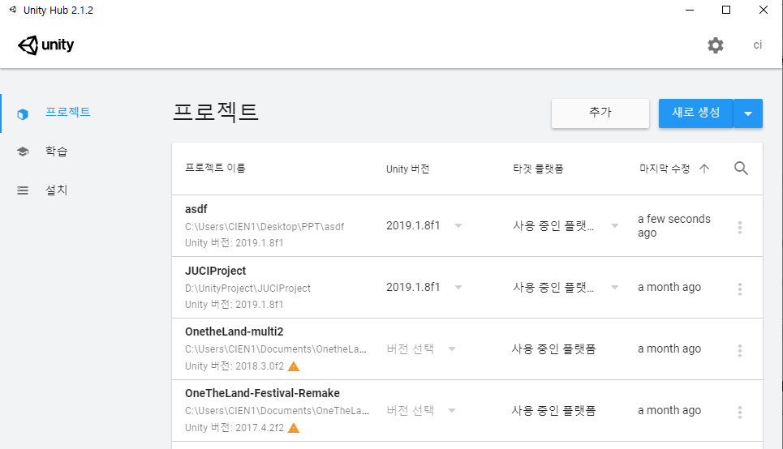

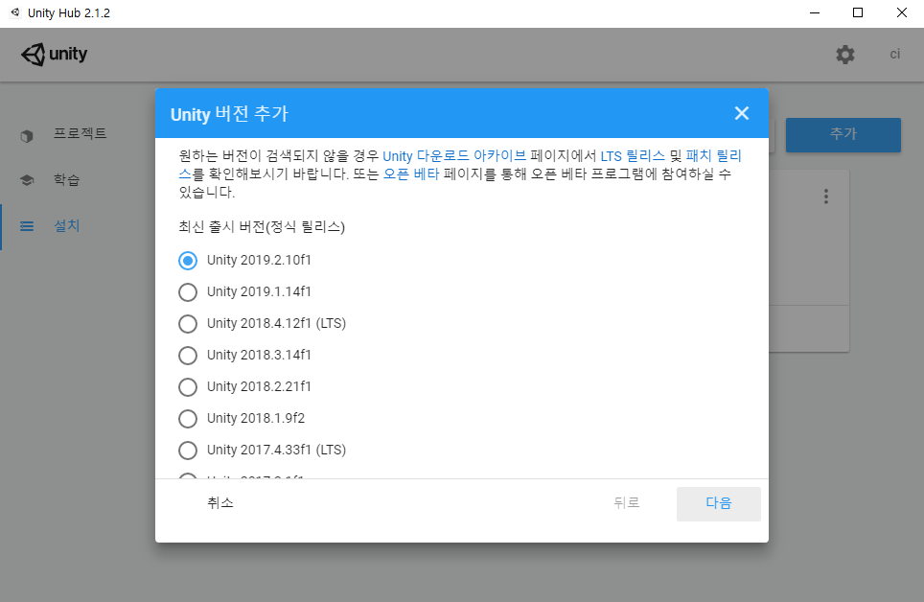
유니티 사용하기 1
유니티 허브
- 유니티 버전 여러 개 포함

Slide 6
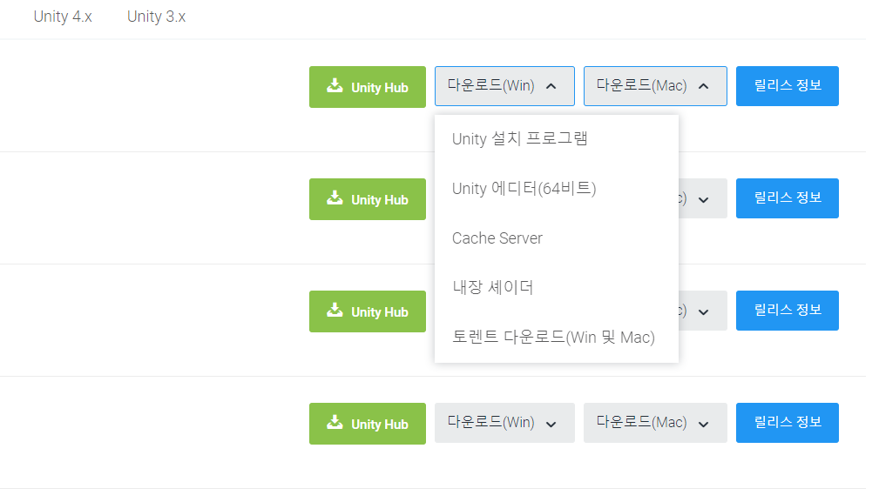
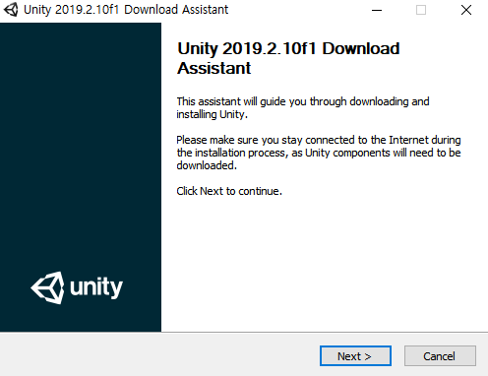
유니티 사용하기 2
유니티 한 버전만 설치

Slide 7
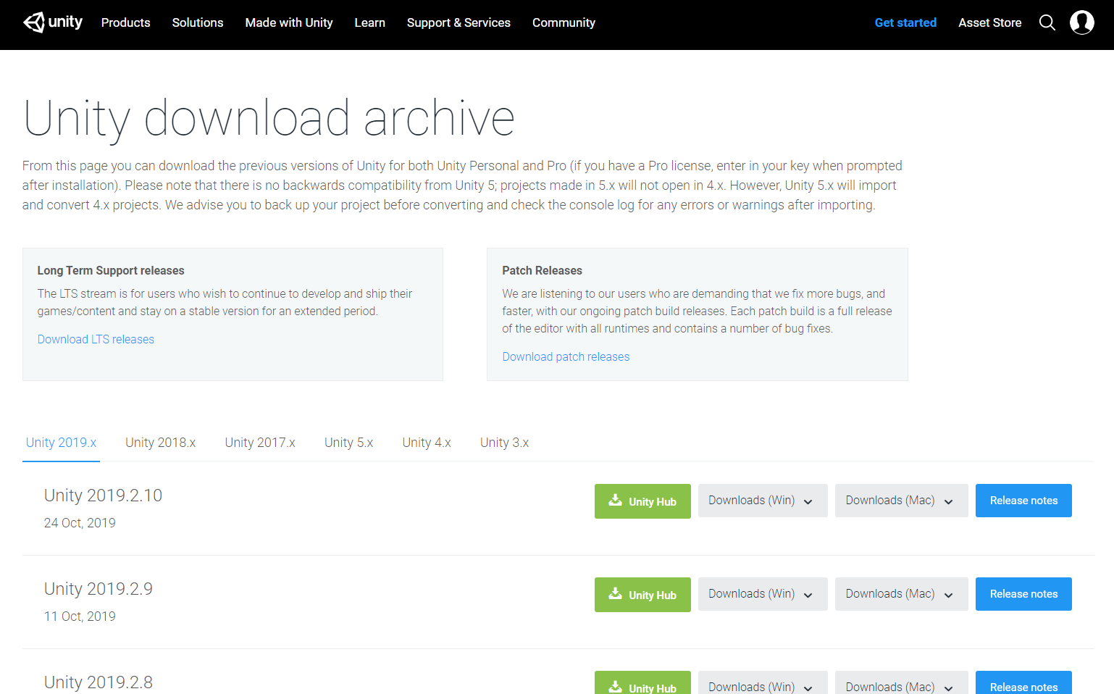
유니티 이전 버전 다운로드
유니티 아카이브 링크

Slide 8
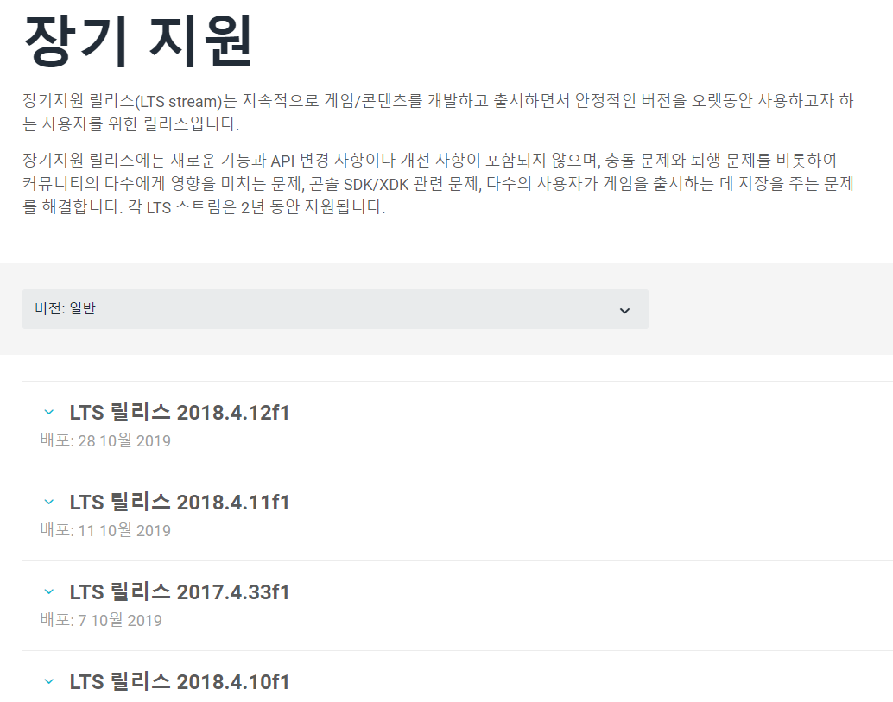
유니티 종류
일반적인 버전
VS
LTS (“Long Term Support”)

Slide 9
유니티의 화면 구성
#여러가지의 창들
#프로젝트 #인스펙터
#게임 #씬 #콘솔 #하이라키

Slide 10
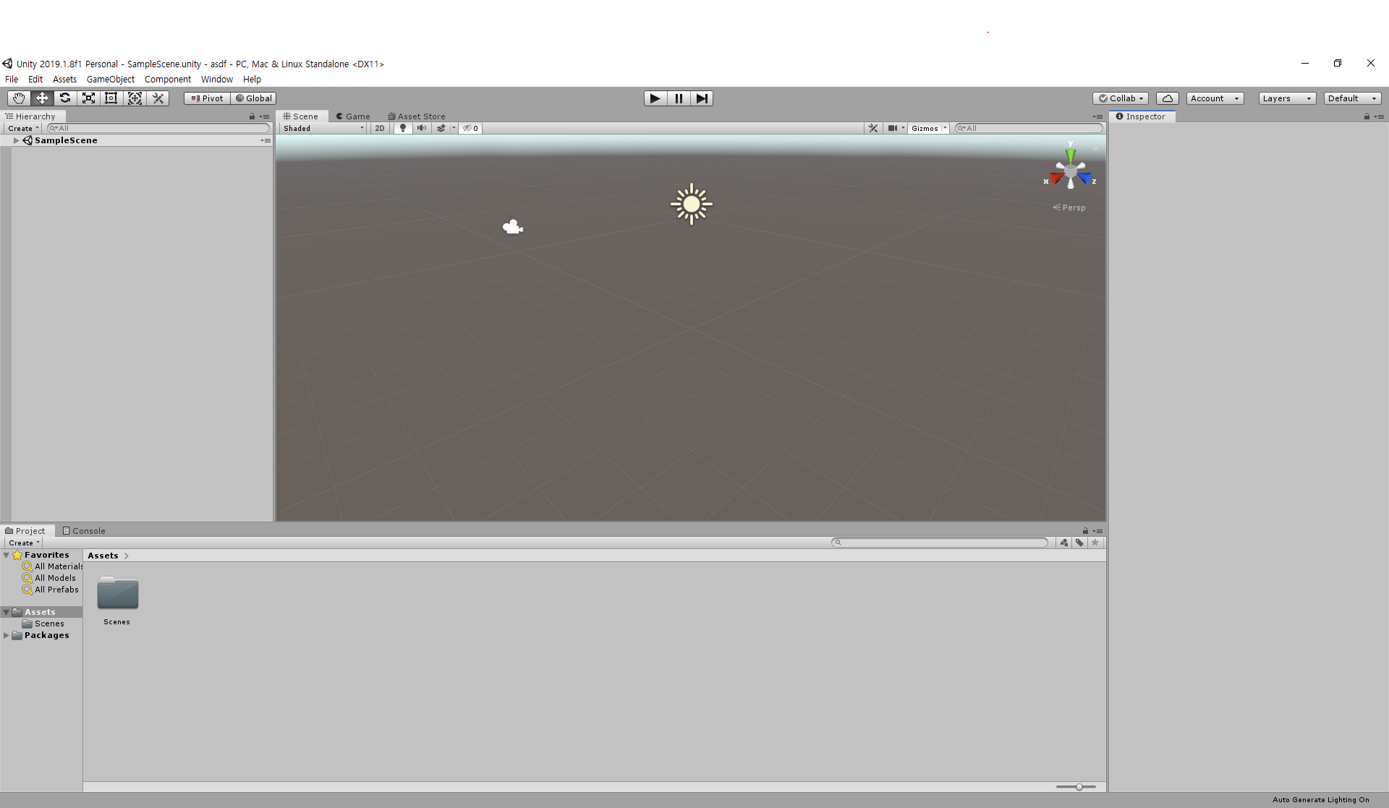

Slide 11
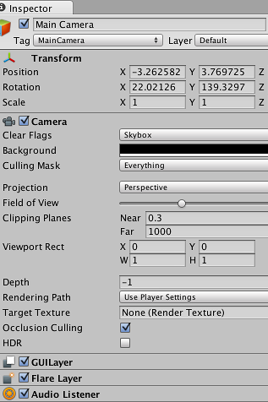
Inspector 창
Inspecting GameObjects
게임 오브젝트들의 컴포넌트들을 볼 수 있다

Slide 12
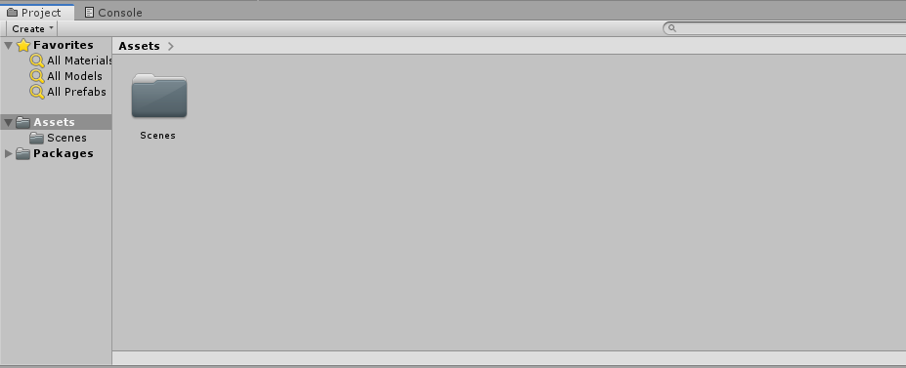
Project 창
File 탐색기
Asset들을 볼 수 있다.

Slide 13
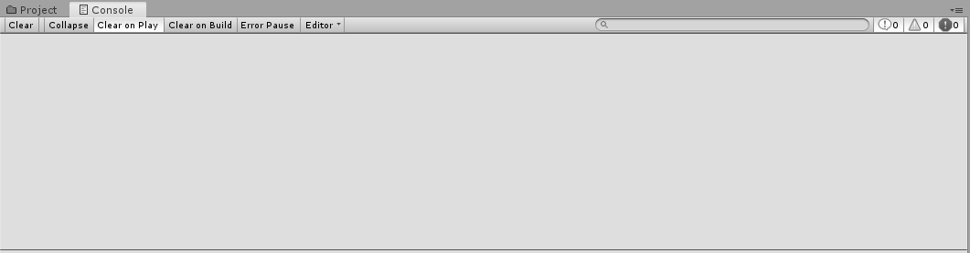
Console 창
디버그용
메시지를 남길 수 있다
Debug.Log(“메시지”);

Slide 14
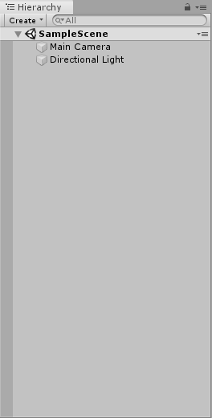
Hierarchy 창
계층 - 부모자식 관계
씬 안의 게임 오브젝트들을 볼 수 있다

Slide 15
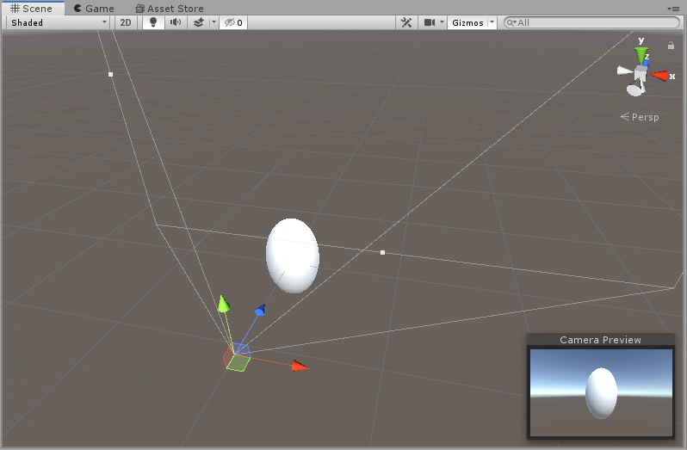
Scene 창
내가 구성하고 있는 Scene
이 창에서 게임을 만듭니다.
- 게임 오브젝트 이동 및 배치

Slide 16
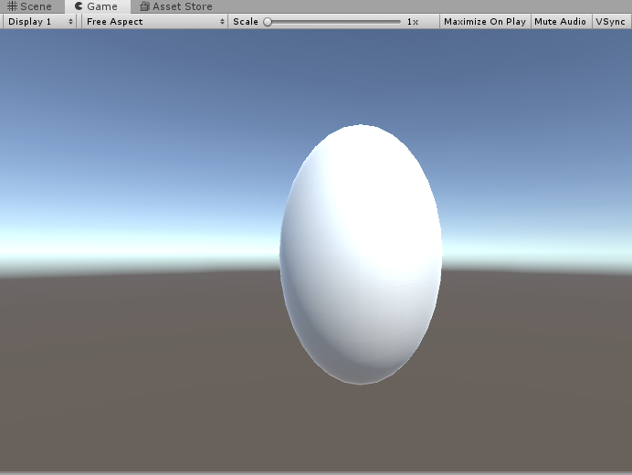
Game 창
Camera가 비추고 있는 장면이 보인다
실제 게임을 실행했을 때 보일 창

Slide 17
조작 방법
(Tip) 단축키: q, w, e, r, t, y
Focusing: f

Slide 18

게임 오브젝트들을 조작해보자
Scroll
QWERTY로 전환
우측 마우스 누르고 후 드래그
좌측 마우스 누르고 후 드래그
게임 오브젝트 누르고 F
Shift + Arrow
Ctrl + Arrow

Slide 19
책상 만들기
ㅡㅡㅡㅡㅡㅡㅡㅡㅡㅡ
ㅡㅡㅡㅡㅡㅡㅡㅡㅡㅡ
- -
- -
- -

Slide 20
Component
Component란?
여러가지의 값으로 구성됨
Inspector에서 확인 가능하다

Slide 21
Component 종류
Collider(콜라이더)
Camera(카메라)
Sound Listener(사운드 리스너)
Transform(트랜스폼)
RigidBody(리지드바디)

Slide 22
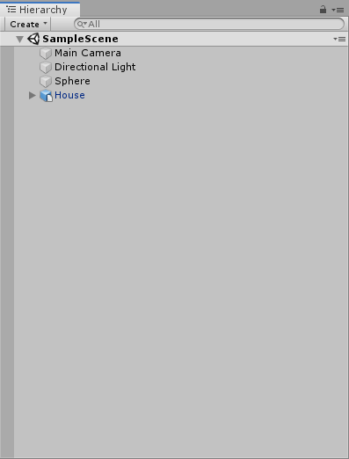
GameObject
Hierarchy 창에서 게임 오브젝트들을 확인 가능
여러 개의 컴포넌트를 가짐

